Slide 1

Web开发

Slide 2
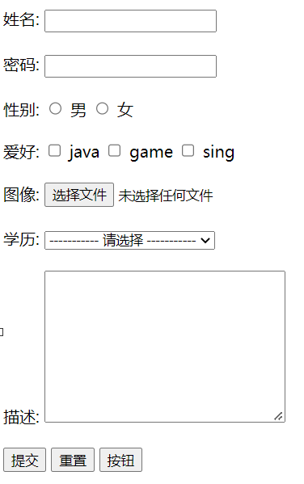

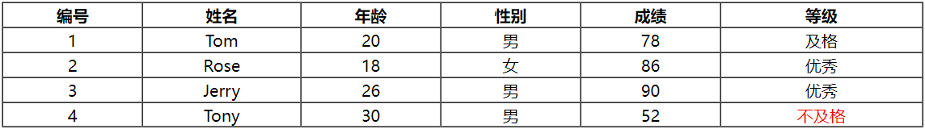

Slide 3
Ajax
前后端分离开发
前端工程化
Vue组件库Element
Vue路由
打包部署

Slide 4
Ajax
前后端分离开发
前端工程化
Vue组件库Element
Vue路由
打包部署

Slide 5
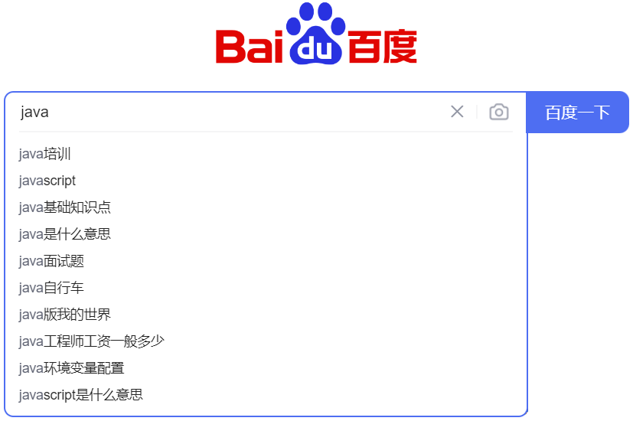
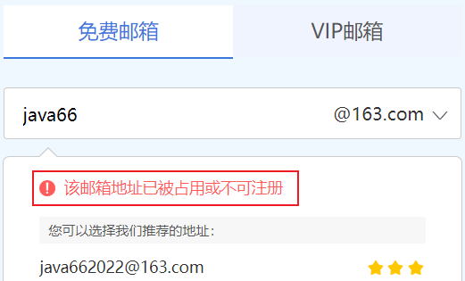

Ajax
Ajax
概念：Asynchronous JavaScript And XML，异步的JavaScript和XML。
作用：
数据交换：通过Ajax可以给服务器发送请求，并获取服务器响应的数据。
异步交互：可以在不重新加载整个页面的情况下，与服务器交换数据并更新部分网页的技术，如：搜索联想、用户名是否可用的校验等等。
请求
Ajax
响应

Slide 6
同步与异步
1.正在访问…
5.继续访问…
客户端
同步
2.请求服务器…
4.响应客户端…
3.服务器处理中…(3s)
服务端
时间轴
异步
1.正在访问…
2. 客户端可以执行其他操作…
5.继续访问…
客户端
2.请求服务器…
4.响应客户端…
3.服务器处理中…(3s)
服务端

Slide 7
原生Ajax
准备数据地址：http://yapi.smart-xwork.cn/mock/169327/emp/list
创建XMLHttpRequest对象：用于和服务器交换数据
向服务器发送请求
获取服务器响应数据
<body>
<input type="button" value="获取数据" onclick="getData()">
<div id="div1"></div> </body>
<script>
function getData(){
//1. 创建XMLHttpRequest
var xmlHttpRequest = new XMLHttpRequest();
//2. 发送异步请求
xmlHttpRequest.open('GET','http://yapi.smart-xwork.cn/mock/169327/emp/list');
xmlHttpRequest.send();//发送请求
//3. 获取服务响应数据
xmlHttpRequest.onreadystatechange = function(){
if(xmlHttpRequest.readyState == 4 && xmlHttpRequest.status == 200){
document.getElementById('div1').innerHTML = xmlHttpRequest.responseText;
}
}
}
</script>
繁琐

Slide 8
Ajax
01
Axios
案例

Slide 9
Ajax
01
Axios
案例

Slide 10

Axios
Axios
介绍：Axios 对原生的Ajax进行了封装，简化书写，快速开发。
官网： https://www.axios-http.cn/

Slide 11
Axios入门
引入Axios的js文件
使用Axios发送请求，并获取响应结果
<script src="js/axios-0.18.0.js"></script>
axios({
method: "get",
url: "http://yapi.smart-xwork.cn/mock/169327/emp/list"
}).then((result) => {
console.log(result.data);
});
成功回调函数
axios({
method: "post",
url: "http://yapi.smart-xwork.cn/mock/169327/emp/deleteById",
data: "id=1"
}).then((result) => {
console.log(result.data);
});
成功回调函数

Slide 12
Axios
请求方式别名
axios.get(url [, config])
axios.delete(url [, config])
axios.post(url [, data[, config]])
axios.put(url [, data[, config]])
发送GET请求
发送POST请求
axios.get("http://yapi.smart-xwork.cn/mock/169327/emp/list").then((result) => {
console.log(result.data);
});
推荐
axios.post("http://yapi.smart-xwork.cn/mock/169327/emp/deleteById","id=1").then((result) => {
console.log(result.data);
});

Slide 13
Ajax
01
Axios
案例

Slide 14
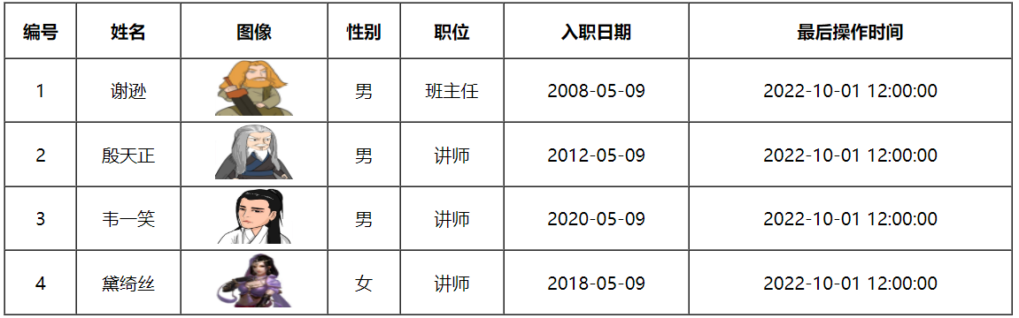
基于Vue及Axios完成数据的动态加载展示
数据准备的url： http://yapi.smart-xwork.cn/mock/169327/emp/list
在页面加载完成后，自动发送异步请求，加载数据，渲染展示页面(性别：1 代表男，2 代表女)。

Slide 15
Ajax
前后端分离开发
前端工程化
Vue组件库Element
Vue路由
打包部署

Slide 16
前后端分离开发
02
介绍
YAPI

Slide 17
前后端分离开发
02
介绍
YAPI

Slide 18









前后端混合开发
数据库
沟通成本高
分工不明确
不便管理
不便维护
扩展

Slide 19




前后端分离开发
当前最为主流的开发模式：前后端分离
原型+需求
在线
接口文档
离线
阅读-开发
阅读-开发
请求
数据库
响应
前端开发
后端开发

Slide 20
前后端分离开发
原型+需求
在线
接口文档
离线
阅读-开发
阅读-开发
请求
响应
前端开发
后端开发
需求分析
接口定义
(API接口文档)
前后端并行开发
(遵守规范)
测试
(前端、后端)
前后端联调测试

Slide 21
前后端分离开发
02
介绍
YAPI

Slide 22

YApi
介绍：YApi 是高效、易用、功能强大的 api 管理平台，旨在为开发、产品、测试人员提供更优雅的接口管理服务
地址： http://yapi.smart-xwork.cn/
API接口管理
Mock服务

Slide 23
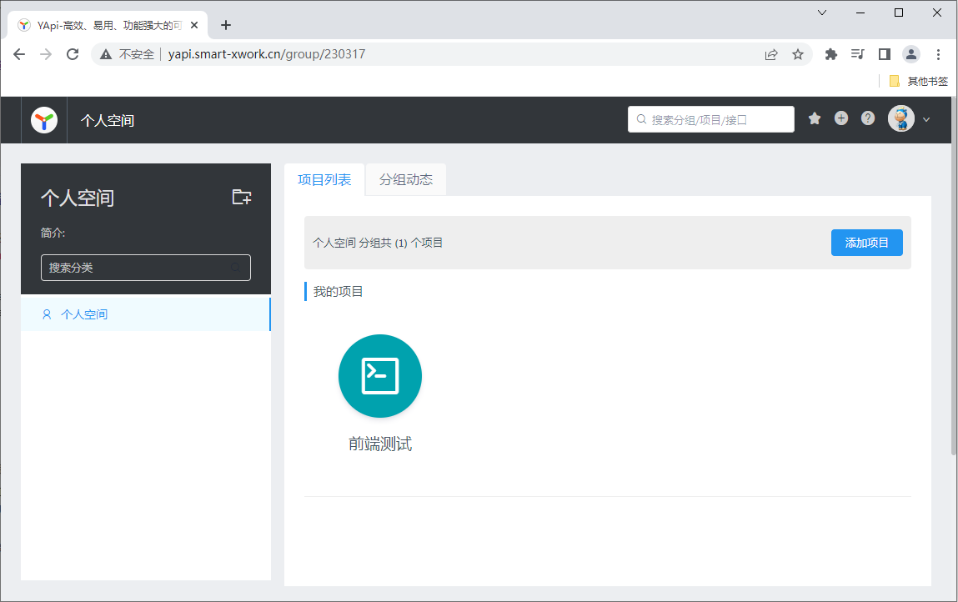
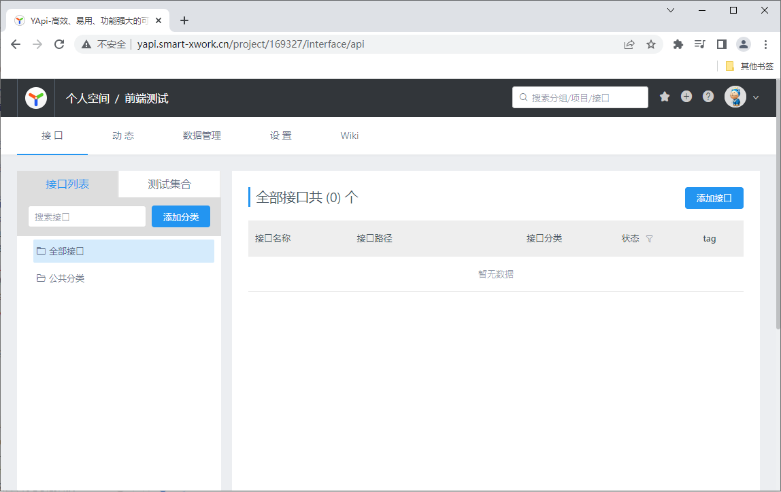
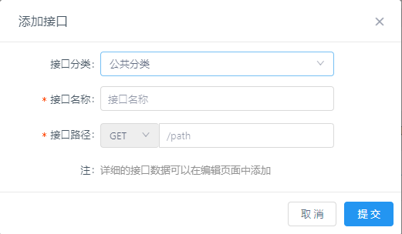
YApi
添加项目
添加分类
添加接口

Slide 24
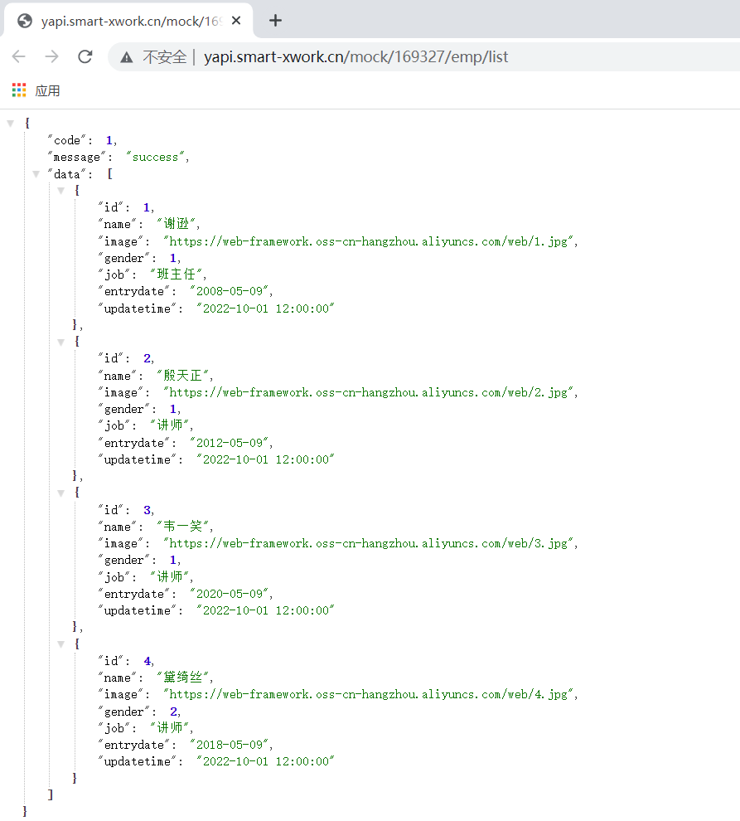
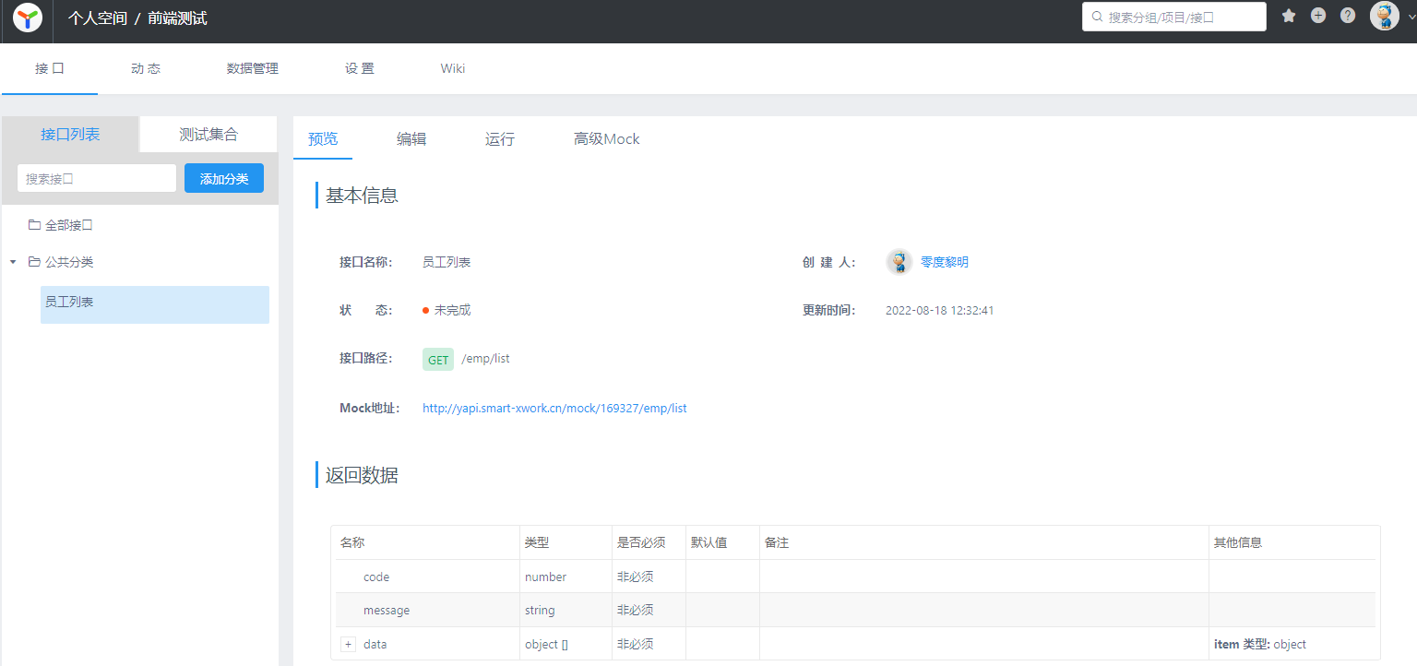
YApi

Slide 25
Ajax
前后端分离开发
前端工程化
Vue组件库Element
路由
打包部署

Slide 26
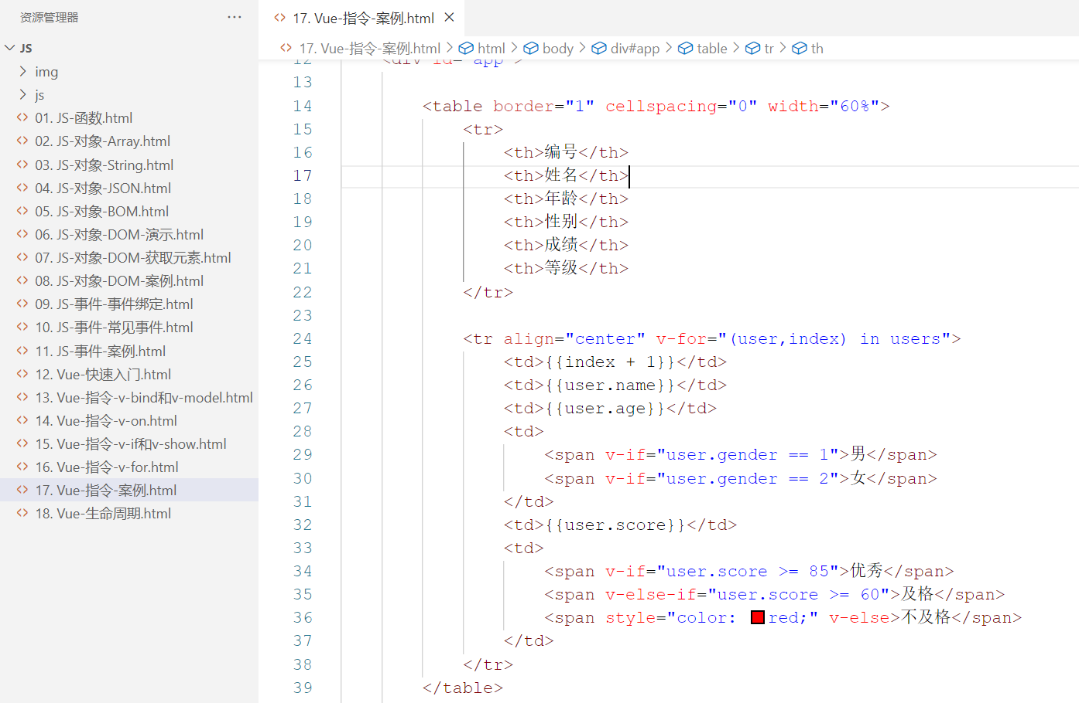







小白眼中的前端开发

Slide 27
实际的前端开发
模块化
组件化
JS、CSS
UI结构、样式、行为
前端工程化
规范化
自动化
目录结构、编码、接口
构建、部署、测试

Slide 28
实际的前端开发
模块化
组件化
JS、CSS
UI结构、样式、行为
前端工程化：是指在企业级的前端项目开发中，把前端开发所需的工具、技术、流程、经验等进行规范化、标准化。
前端工程化
规范化
自动化
目录结构、编码、接口
构建、部署、测试

Slide 29
前端工程化
03
环境准备
Vue项目简介
Vue项目开发流程

Slide 30
前端工程化
03
环境准备
Vue项目简介
Vue项目开发流程

Slide 31
环境准备
vue-cli
介绍： Vue-cli 是Vue官方提供的一个脚手架，用于快速生成一个 Vue 的项目模板。
Vue-cli提供了如下功能：
统一的目录结构
本地调试
热部署
单元测试
集成打包上线
依赖环境：NodeJS

Slide 32
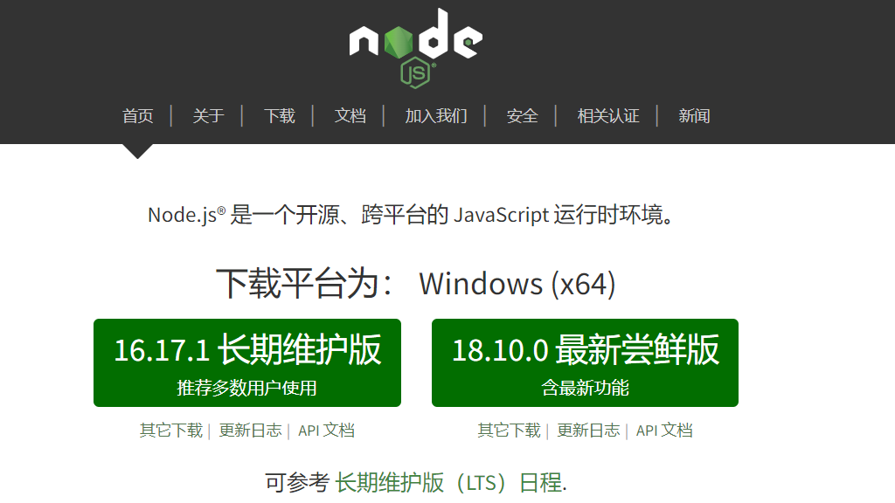

环境准备
安装NodeJS
NodeJS安装文档

Slide 33
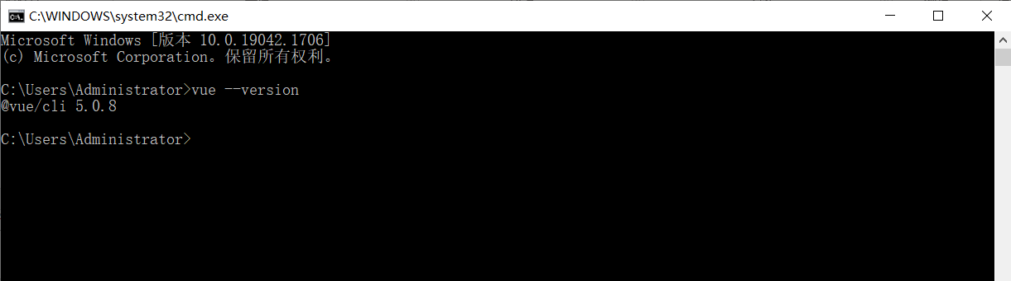
环境准备
安装 vue-cli
npm install -g @vue/cli

Slide 34
前端工程化
03
环境准备
Vue项目简介
Vue项目开发流程

Slide 35
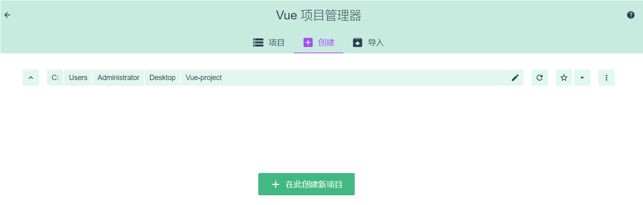
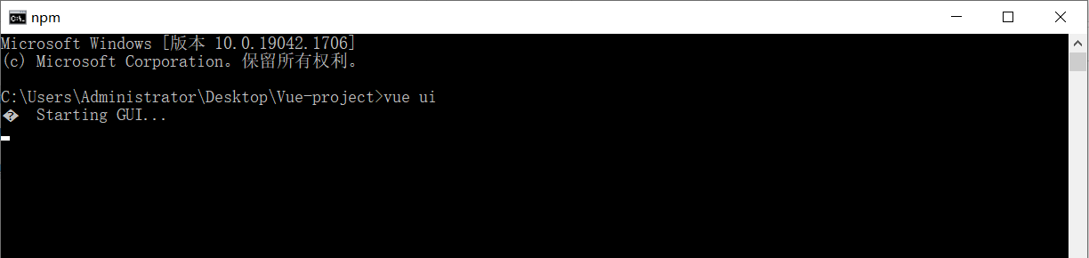
Vue项目-创建
命令行：
图形化界面：
vue create vue-project01
vue ui

Slide 36
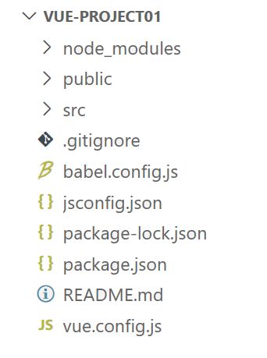
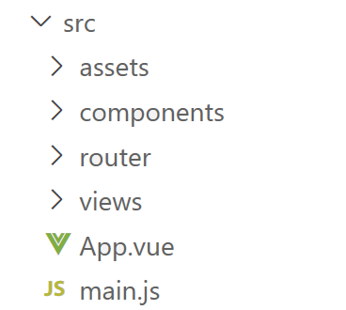
Vue项目-目录结构
基于Vue脚手架创建出来的工程，有标准的目录结构，如下：
整个项目的依赖包
存放项目的静态文件
存放项目的源代码 ★ ★ ★ ★ ★
静态资源
可重用的组件
路由配置
视图组件(页面)
入口页面(根组件)
模块基本信息，项目开发所需要模块，版本信息
入口js文件
保存vue配置的文件，如：代理、端口的配置等

Slide 37
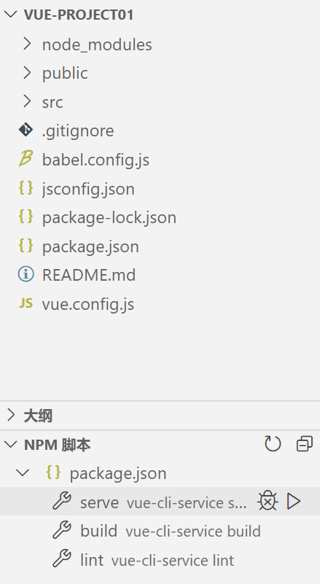
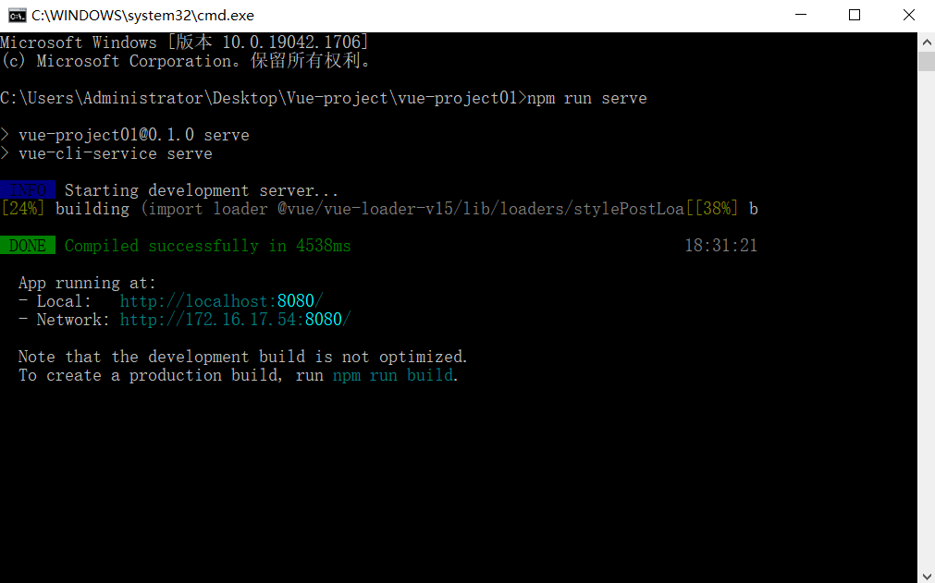
Vue项目-启动
方式二：命令行
npm run serve
方式一：图形化界面

Slide 38
Vue项目-配置端口
const { defineConfig } = require('@vue/cli-service')
module.exports = defineConfig({
transpileDependencies: true,
devServer: {
port: 7000,
}
})
vue.config.js

Slide 39
前端工程化
03
环境准备
Vue项目简介
Vue项目开发流程

Slide 40


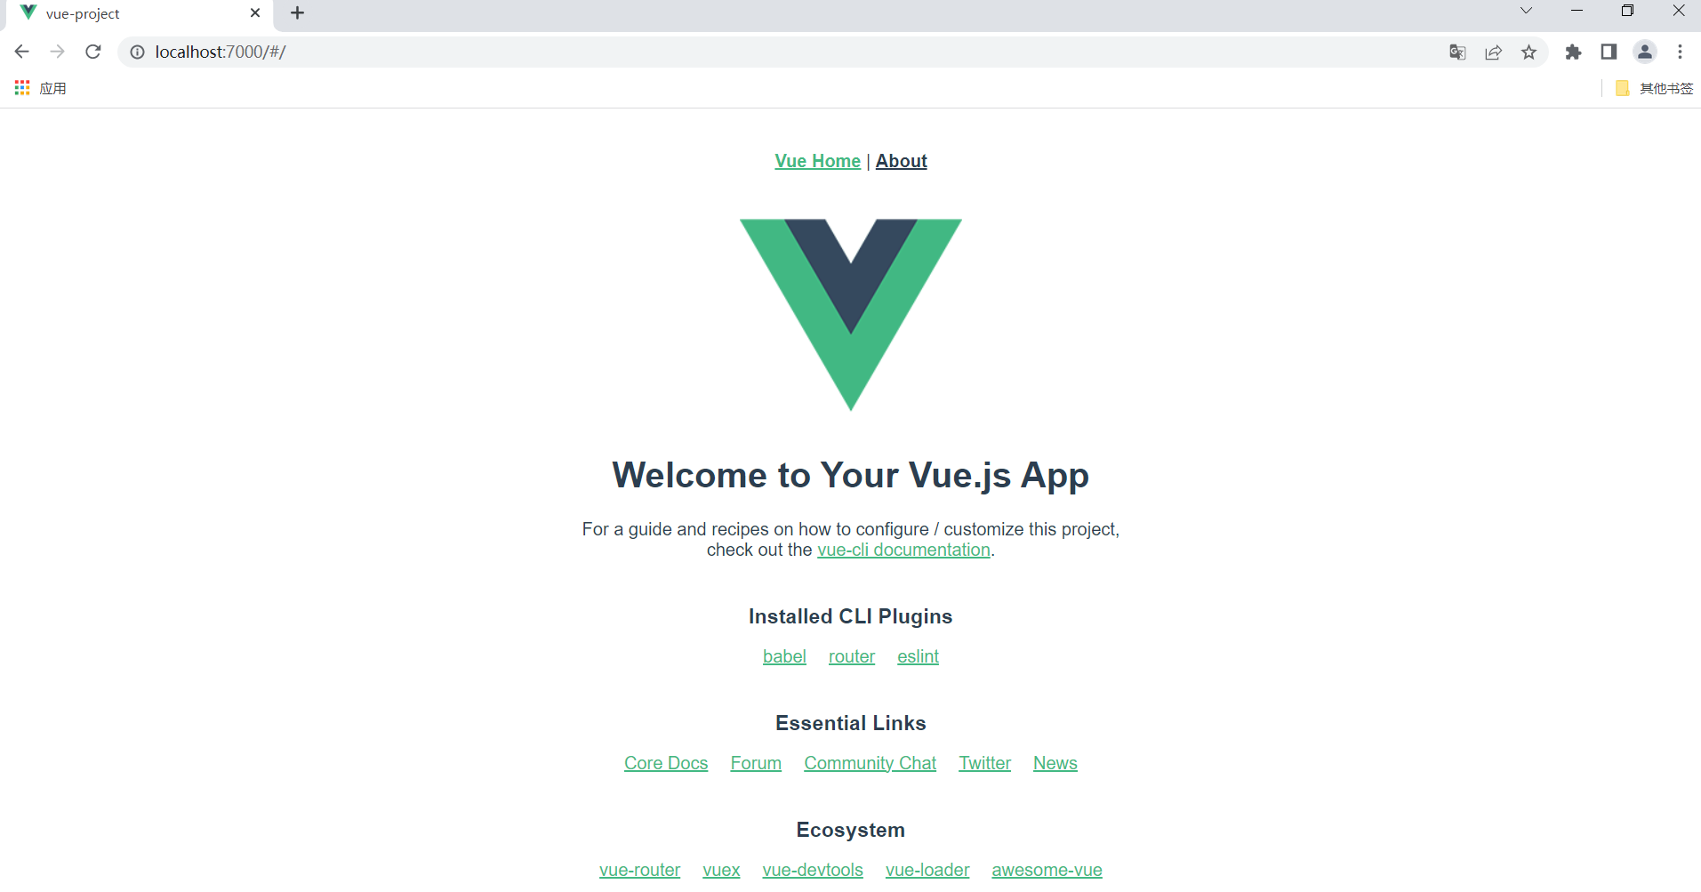
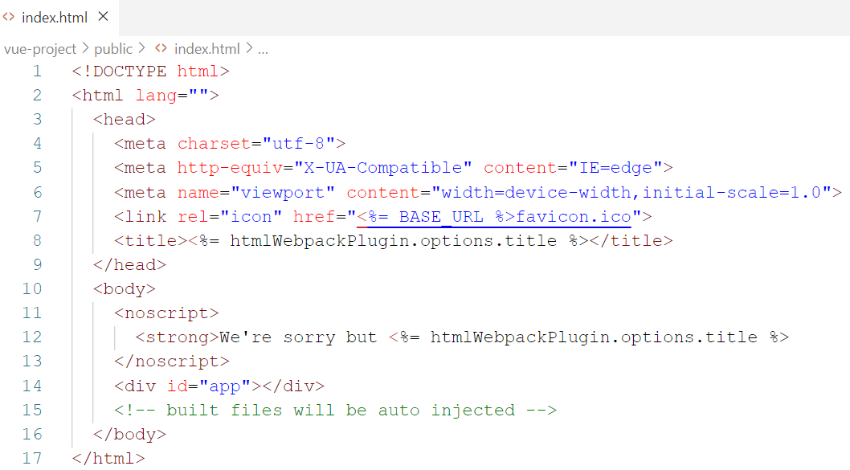
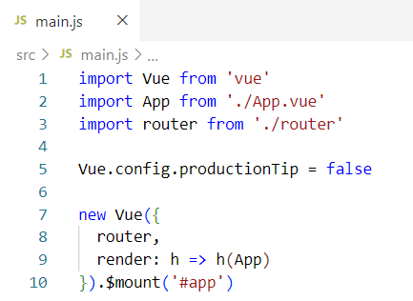
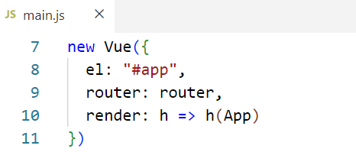
Vue项目开发流程
默认首页 index.html
入口文件 main.js

Slide 41
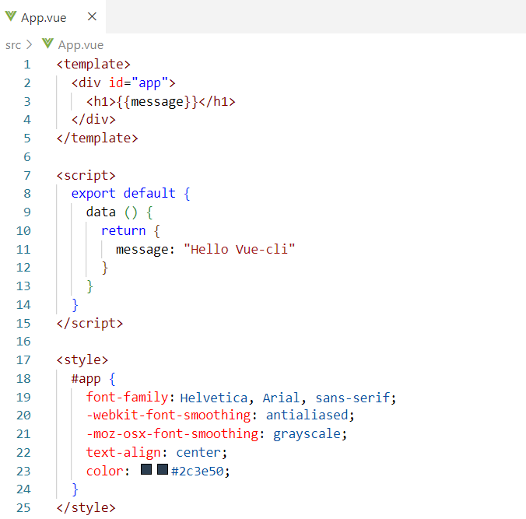
Vue项目开发流程
根组件
入口文件 main.js
模板部分，由它生成HTML代码
控制模板的数据来源和行为
css样式部分
Vue的组件文件以 .vue结尾，每个组件由三个部分组成：<template> 、<script>、<style> 。

Slide 42
Ajax
前后端分离开发
前端工程化
Vue组件库Element
Vue路由
打包部署

Slide 43
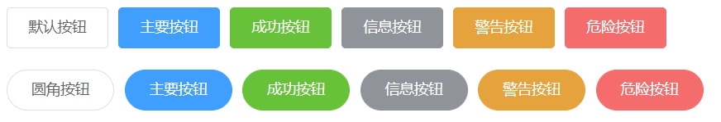
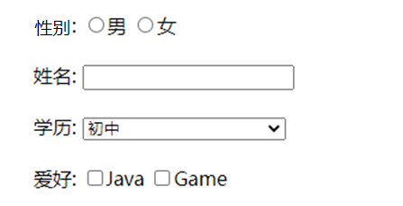
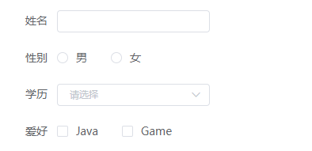


什么是Element
Element：是饿了么团队研发的，一套为开发者、设计师和产品经理准备的基于 Vue 2.0 的桌面端组件库。
组件：组成网页的部件，例如 超链接、按钮、图片、表格、表单、分页条等等。
官网：https://element.eleme.cn/#/zh-CNListener

Slide 44
Vue组件库Element
04
快速入门
常见组件
案例

Slide 45
Vue组件库Element
04
快速入门
常见组件
案例

Slide 46
快速入门
安装ElementUI组件库 （在当前工程的目录下），在命令行执行指令：
npm install element-ui@2.15.3
引入ElementUI组件库
import ElementUI from 'element-ui';
import 'element-ui/lib/theme-chalk/index.css';
Vue.use(ElementUI);
main.js
访问官网，复制组件代码，调整

Slide 47
Vue组件库Element
04
快速入门
常见组件
案例

Slide 48
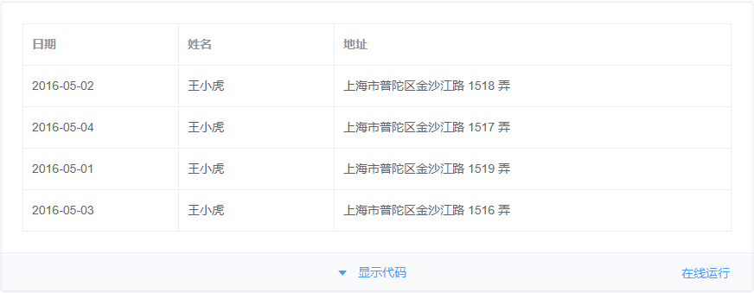
常见组件-表格
Table 表格：用于展示多条结构类似的数据，可对数据进行排序、筛选、对比或其他自定义操作。

Slide 49
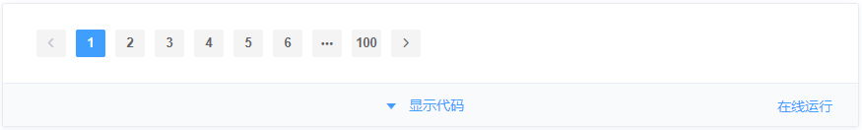
常见组件-分页
Pagination 分页：当数据量过多时，使用分页分解数据。

Slide 50
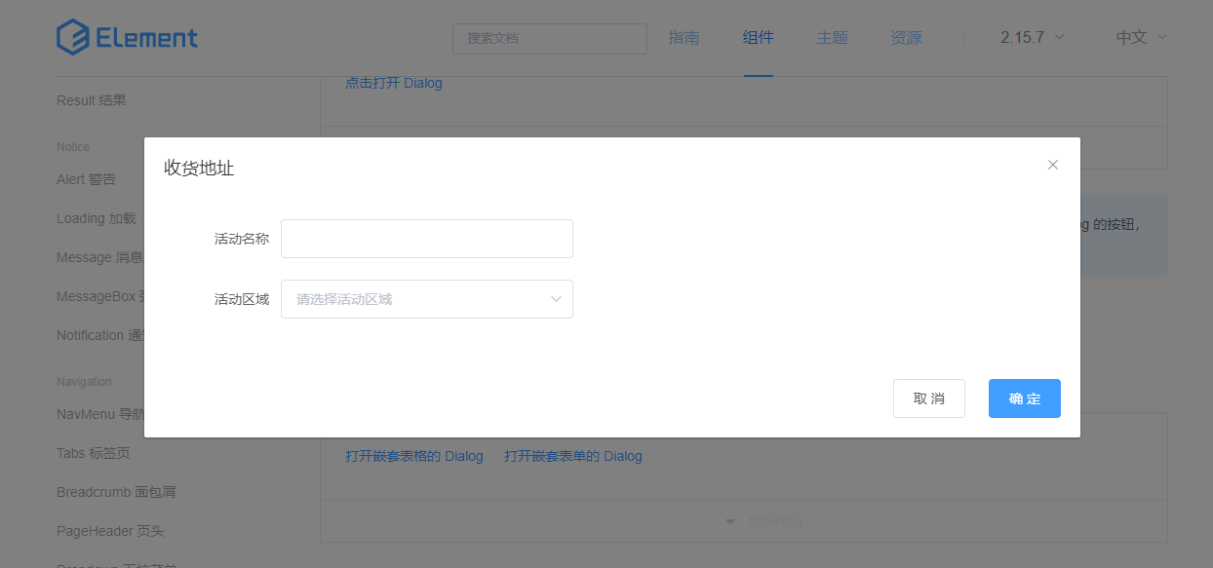
常见组件-对话框
Dialog 对话框：在保留当前页面状态的情况下，告知用户并承载相关操作。

Slide 51
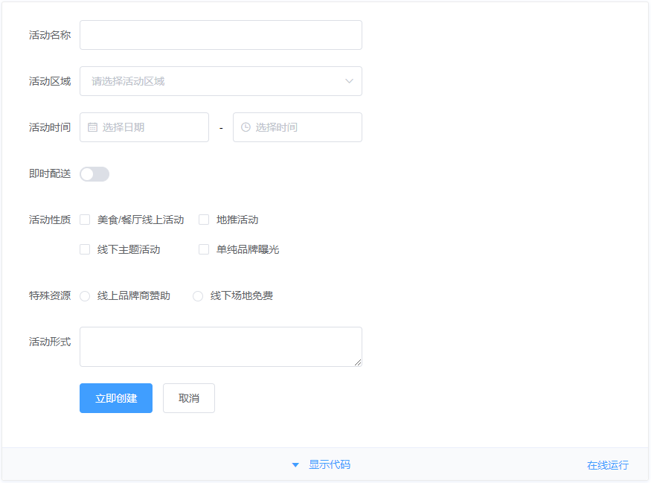
常见组件-表单
Form 表单：由输入框、选择器、单选框、多选框等控件组成，用以收集、校验、提交数据。

Slide 52
Vue组件库Element
04
快速入门
常见组件
案例

Slide 53
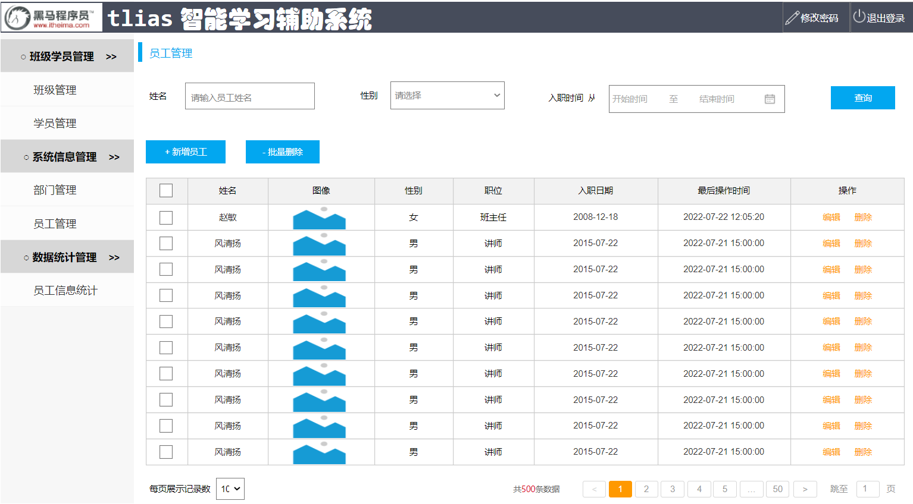
根据页面原型完成员工管理页面开发，并通过Axios完成数据异步加载。

Slide 54
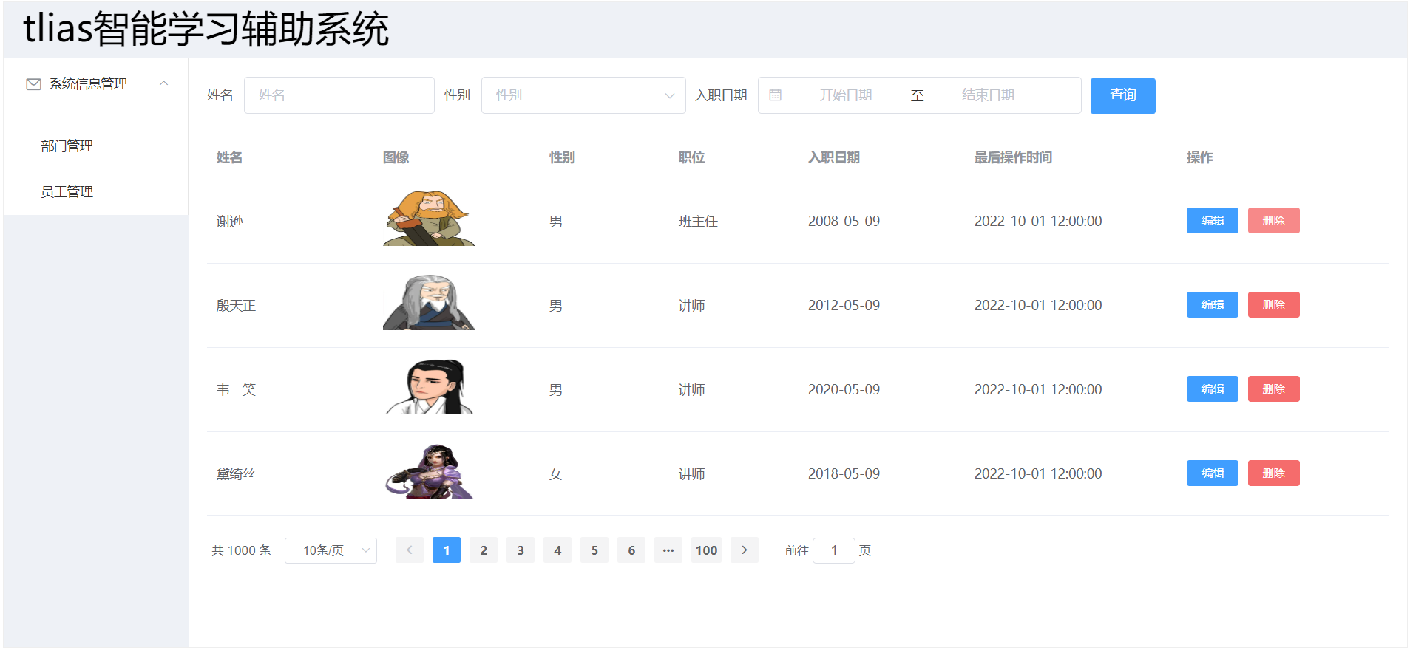
根据页面原型完成员工管理页面开发，并通过Axios完成数据异步加载。
服务端数据获取地址：http://yapi.smart-xwork.cn/mock/169327/emp/list

Slide 55
根据页面原型完成员工管理页面开发，并通过Axios完成数据异步加载。
步骤：
创建页面，完成页面的整体布局规划
布局中各个部分的组件实现
列表数据的异步加载，并渲染展示
Vue项目中使用Axios:
在项目目录下安装axios：npm install axios;
需要使用axios时，导入axios：import axios from 'axios';

Slide 56
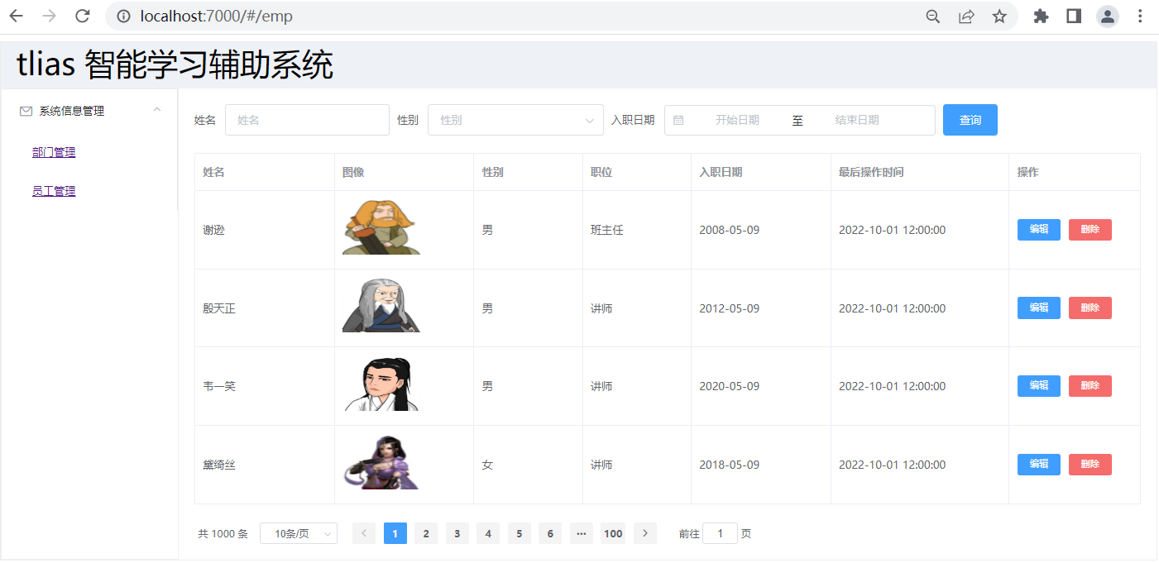
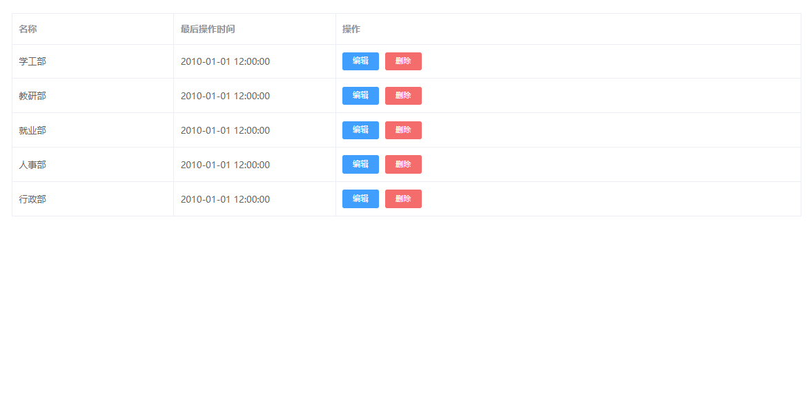

Slide 57
Ajax
前后端分离开发
前端工程化
Vue组件库Element
Vue路由
打包部署

Slide 58
Vue路由
05

Slide 59
Vue路由
前端路由: URL中的hash(#号) 与组件之间的对应关系。

Slide 60
Vue路由
Vue Router
介绍： Vue Router 是 Vue 的官方路由。
组成：
VueRouter：路由器类，根据路由请求在路由视图中动态渲染选中的组件
<router-link>：请求链接组件，浏览器会解析成<a>
<router-view>：动态视图组件，用来渲染展示与路由路径对应的组件
路由链接组件
router-link
路由请求
<router-link to="/emp">员工管理</router-link>
/user : UserView.vue
/emp : EmpView.vue
/order : OrderView.vue
路由器 VueRouter
路由表
更新
路由展示组件
router-view
<router-view></router-view>

Slide 61
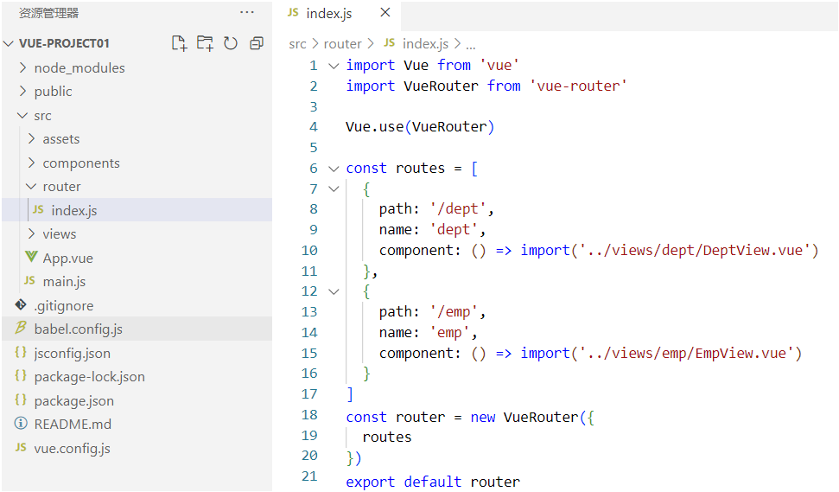
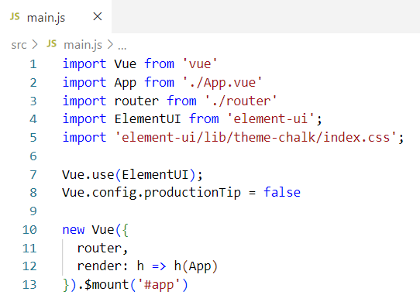
Vue路由
路由链接组件
router-link
路由请求
/user : UserView.vue
/emp : EmpView.vue
/order : OrderView.vue
路由器 VueRouter
安装
定义路由
(创建Vue项目时已选择)
路由表
npm install vue-router@3.5.1
更新
路由展示组件
router-view

Slide 62
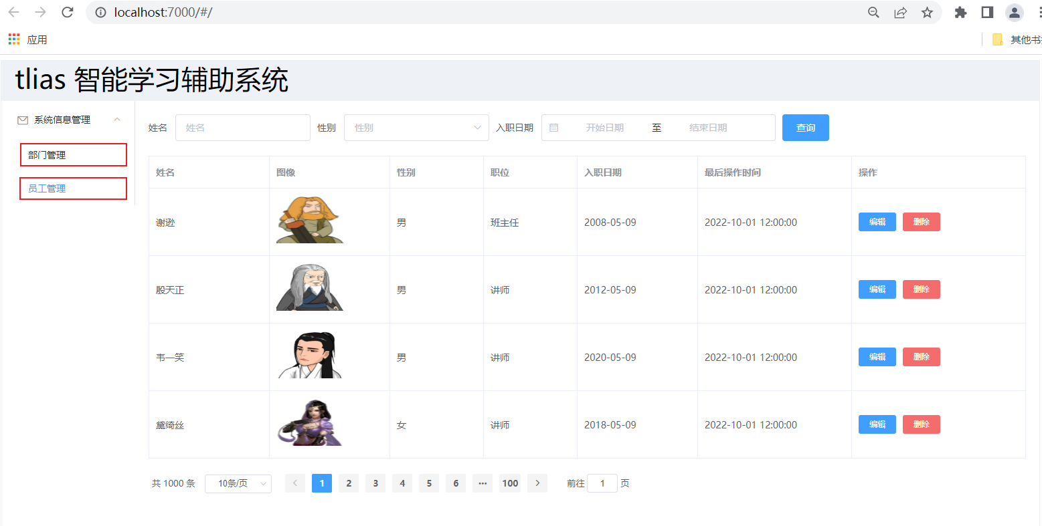
通过Vue的路由VueRouter完成左侧菜单栏点击切换效果

Slide 63
通过Vue的路由VueRouter完成左侧菜单栏点击切换效果
<router-link to="/dept">部门管理</router-link>
<router-link to="/emp">员工管理</router-link>
<router-view></router-view>

Slide 64
Ajax
前后端分离开发
前端工程化
Vue组件库Element
Vue路由
打包部署

Slide 65
打包部署
06

Slide 66

原型+需求
在线
接口文档
离线
阅读-开发
阅读-开发
请求
响应
前端开发
后端开发

Slide 67
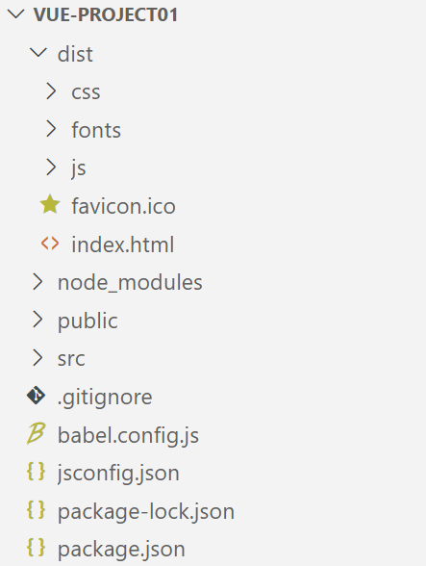
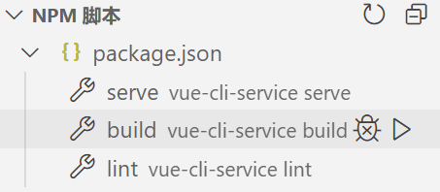
打包

Slide 68

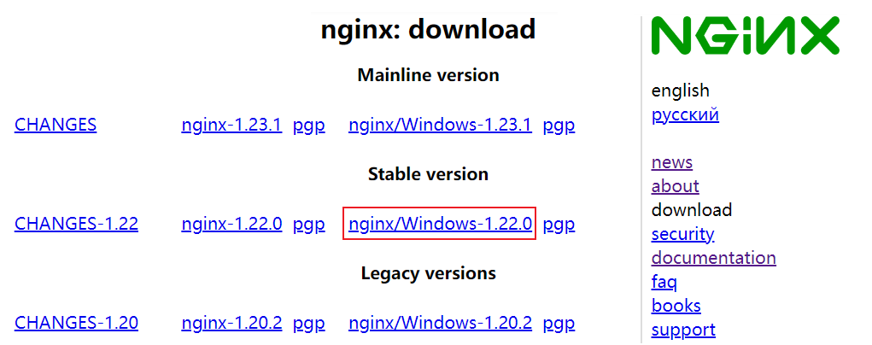
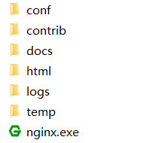

部署
Nginx
介绍：Nginx是一款轻量级的Web服务器/反向代理服务器及电子邮件（IMAP/POP3）代理服务器。其特点是占有内存少，并发能力强，在各大型互联网公司都有非常广泛的使用。
官网：https://nginx.org/
配置文件目录
静态资源文件目录
日志文件目录
临时文件目录

Slide 69
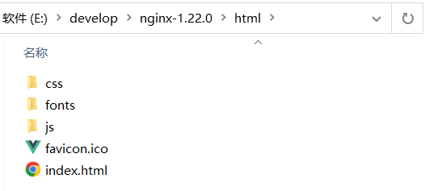
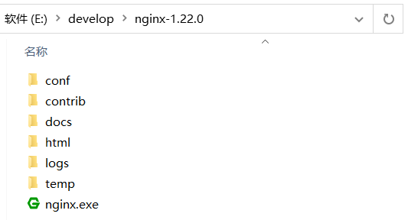
部署
部署：将打包好的 dist 目录下的文件，复制到nginx安装目录的html目录下。
启动：双击 nginx.exe 文件即可，Nginx服务器默认占用 80 端口号
注意事项
Nginx默认占用80端口号，如果80端口号被占用，可以在nginx.conf中修改端口号。(netstat –ano | findStr 80)

Slide 70
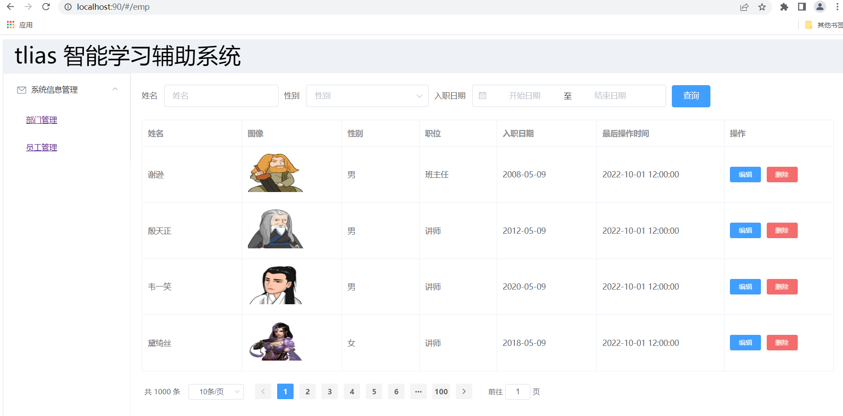
部署
访问：http://localhost:90

